Slide 1
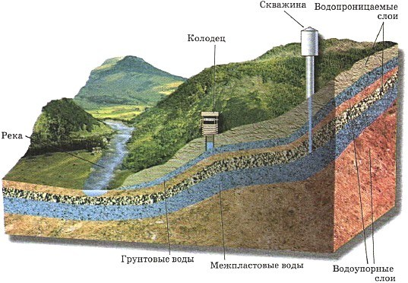
Классификация подземных вод по условиям залегания

Slide 2
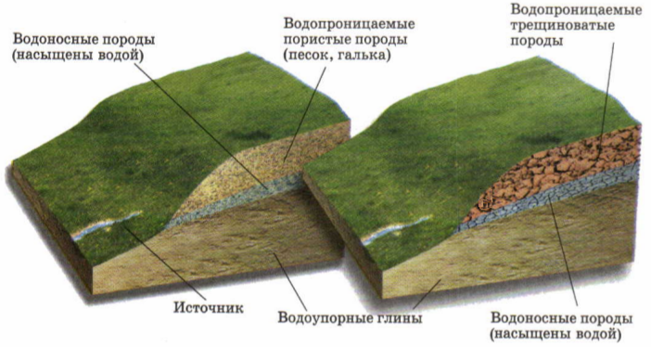
Подземные воды - воды, находящиеся в толщах горных пород верхней части земной коры в жидком, твёрдом и парообразном состоянии.

Slide 3
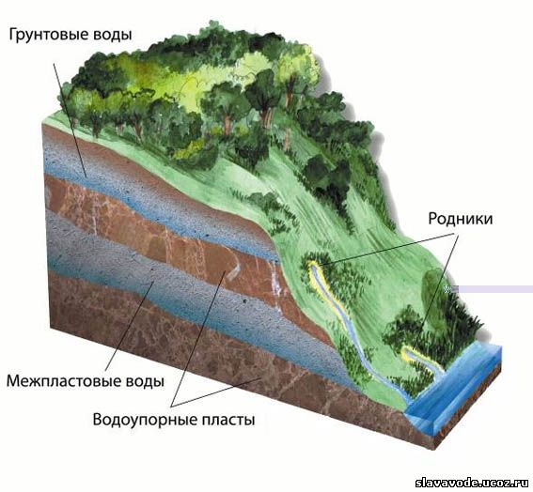
По условиям залегания подземных вод выделяют: воды зоны аэрации; грунтовые воды; межпластовые воды.

Slide 4
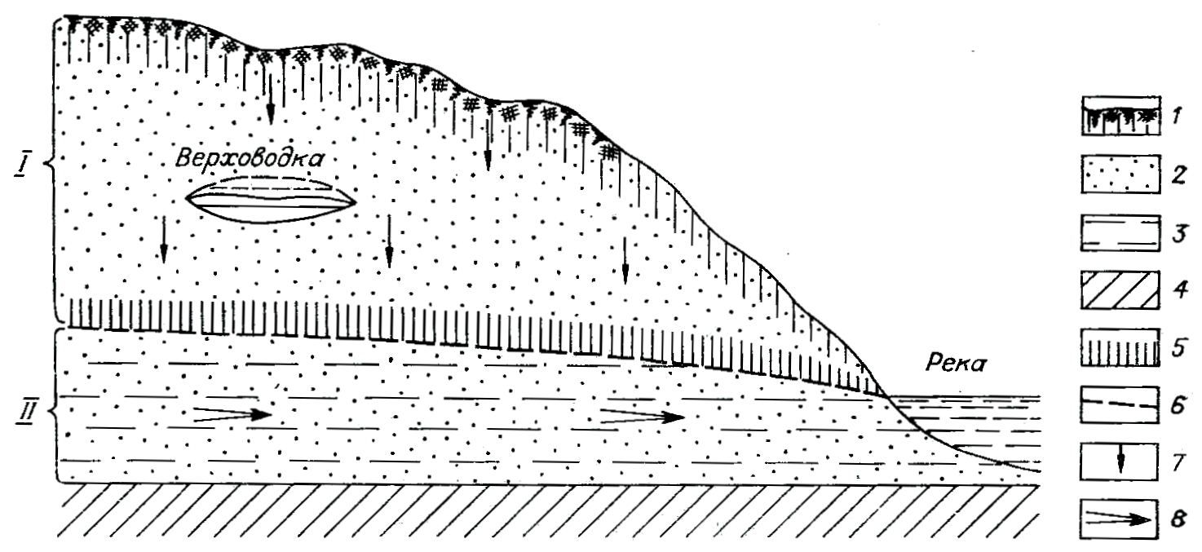
Схема залегания типов подземных вод в верхней части земной коры [ по Е.В.Пиннекеру]:
1 – почвенный слой с капиллярно-подвешенными водами; 2 – песчано-гравийные породы зоны аэрации; 3 – грунтовые воды; 4- водоупорные породы; 5 – капиллярная кайма (капиллярно-поднятые воды); 6 – уровень подземных вод; 7 – направление движения инфильтрующихся вод; 8 - направление фильтрации грунтовых вод.

Slide 5
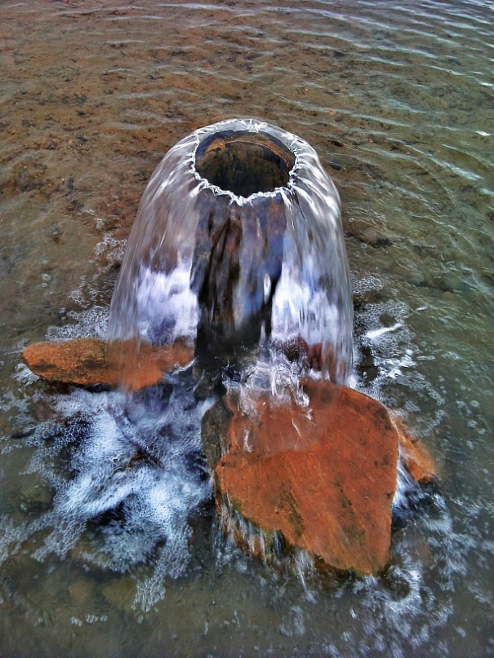
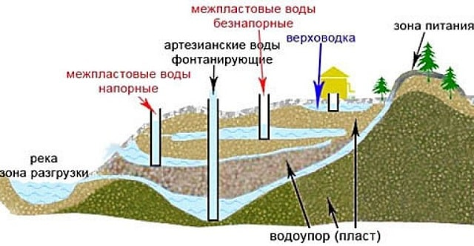

Slide 6
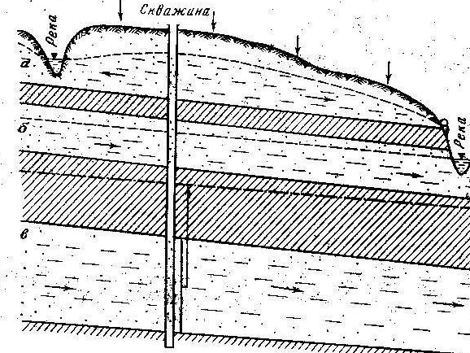

Slide 7
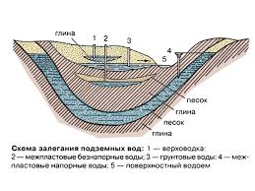
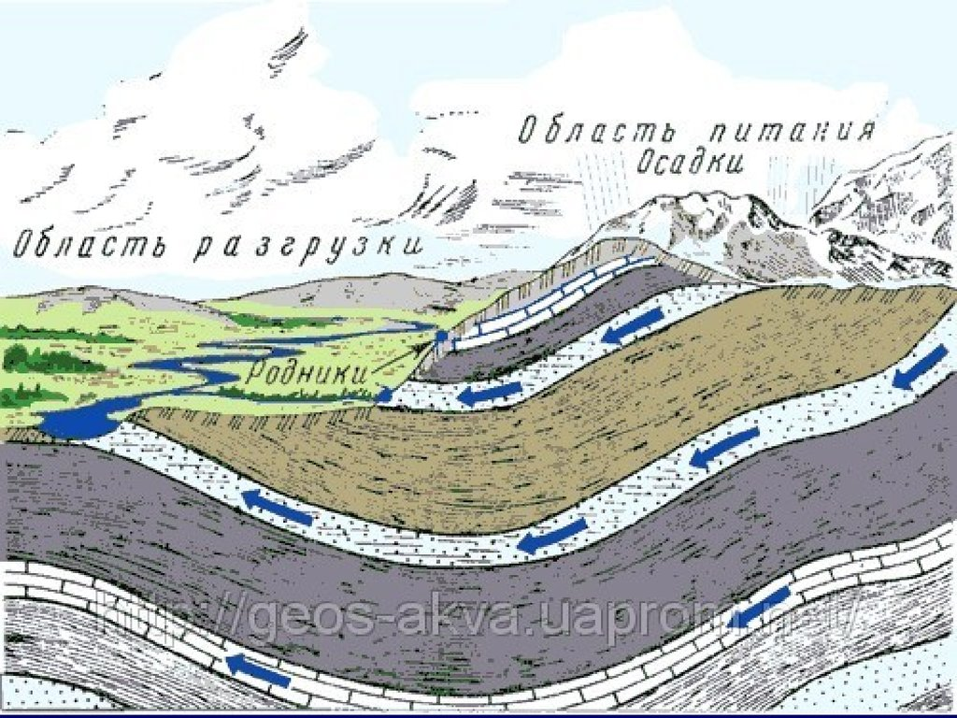
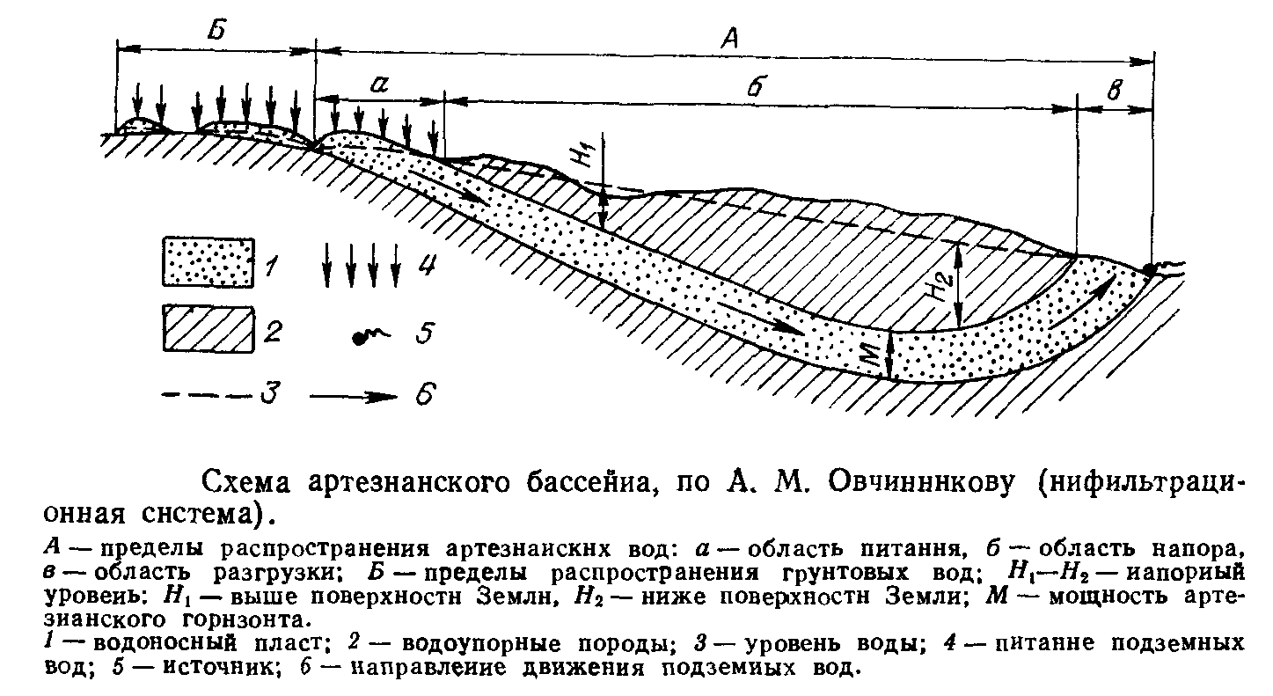

Slide 8
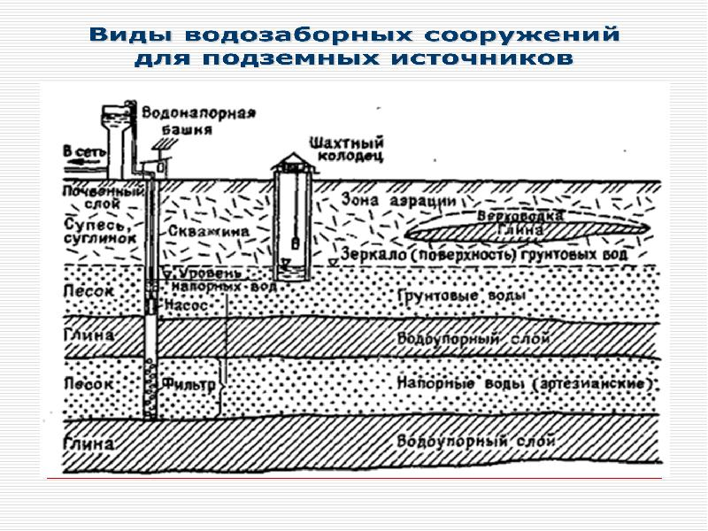

Slide 9
По характеру использования подземные воды делятся на:
Хозяйственно – питьевые воды. Источниками водоснабжения обычно являются воды зоны интенсивного водообмена.
Технические воды, используемые в промышленности и сельском хозяйстве.
Промышленные воды содержат полезные элементы (бром, йод и т.д.) в количестве, имеющем промышленное значение; они залегают в зоне весьма замедленного водообмена.
Минеральные воды, отличаются повышенным содержанием биологически активных микрокомпонентов, газов, радиоактивных элементов и т.д.
Термальные воды имеют температуру более 20°С и используются для теплофикации городов и других энергетических целей.

Slide 10

Доля подземных вод в водоснабжении городских поселений РФ - около 35-40%; для сельских населенных пунктов - около 85%. При этом - чем крупнее город, тем, как правило, меньше доля использования подземных вод: для крупных городов (более 100 тыс.) она составляет уже только около 29%, а в наиболее крупных городах (с населением более 250 тыс.чел) в половине случаев используются только поверхностные воды (Москва, Санкт-Петербург, Екатеринбург, Омск, Ростов на Дону, Владивосток ).
Мировой опыт водоснабжения: подземные воды преобладают в структуре водообеспечения (50-75%, до 100%) практически во всех европейских странах (включая Прибалтику, Украину и Белоруссию), в США, Китае, в странах аридной зоны (Тунис, Йемен, Саудовская Аравия и др). В большинстве стран мира отдают явное предпочтение подземным водам для хозяйственно-питьевого водоснабжения по следующим причинам: существенно более высокая защищенность от естественных и техногенных загрязнений; более высокая за регулированность внутригодового и многолетнего режима подземного стока; технологическая устойчивость системы эксплуатационного отбора подземных вод независимо от времен года; возможность искусственного пополнения запасов подземных вод.

